Slide 1
RepairFlow — Werkstatt-Management-System
Systemanalyse-Fallstudie * FixWerk GmbH

Slide 2
RepairFlow

Slide 3
Werkstatt-Management-System für die FixWerk GmbH
Systemanalyse-Fallstudie (SYAN)

Slide 4
Agenda
Ausgangslage & Problem
Projekt / Szenario
Geschäftsprozesse (BPMN-Überblick)
Automatisierungspotential
UML: Use-Case- & Klassendiagramm
Drei Schlüsselabläufe (Sequenzdiagramme)
Fazit & Ausblick

Slide 5
Ausgangslage & Problem
FixWerk GmbH: 4 Filialen, repariert Fahrräder/E-Bikes und Consumer-Elektronik
Abläufe laufen heute über Papier-Auftragszettel, Excel und Telefon
Folgen:
Medienbrüche, doppelte Datenerfassung
kein zentraler Auftragsstatus
doppelte, filial-lokale Ersatzteilbestellungen
Schmerzpunkt: Kunden werden nicht zuverlässig über KVA-Freigabe und Fertigstellung informiert

Slide 6
Das Projekt / Szenario
Ziel: System RepairFlow führt den Reparaturauftrag als zentralen Zustandsautomaten
Koppelt 4 Rollen über definierte Nachrichten: Kunde, Techniker, Disposition, Lieferant
Kernnutzen:
Durchgängiger Auftragsstatus als Single Source of Truth
Aktive Kundenkommunikation bei KVA offen und fertig
Filialübergreifende Bestandssicht -> Umlagerung statt Sofortbestellung
Zustandsautomat: angenommen -> in Diagnose -> KVA offen -> freigegeben/abgelehnt -> Teile bestellt -> in Reparatur -> fertig -> abgeholt

Slide 7
Geschäftsprozesse (Überblick)
Nr | Prozess
1 | Auftragsannahme + Geräteregistrierung
2 | Fehlerdiagnose
3 | KVA-Erstellung + Kundenfreigabe
4 | Ersatzteil-Verfügbarkeit + Reservierung (filialübergreifend)
5 | Ersatzteil-Bestellung beim Lieferanten
6 | Reparaturdurchführung + Arbeitszeiterfassung
7 | Abholung + Rechnung + Zahlung
8 | Reklamation / Gewährleistung
9 | Terminplanung + Werkstattauslastung
10 | Ersatzteil-Retoure + Lieferanten-Reklamation
Modelliert als 10 BPMN-2.0-Kollaborationsdiagramme, 4 Pools, Message-Flows
P1–P7 bilden eine durchgehende Auftragsreise, P8–P10 sind Teilprozesse:

Slide 8
Automatisierungspotential
Innerhalb der Systemgrenze (RepairFlow automatisiert):
Statussteuerung des Auftrags über den gesamten Zustandsautomaten
Erzeugung + Versand von Kostenvoranschlägen
Filialübergreifende Disposition inkl. Nachbestellvorschlag bei Meldebestand
Kundenbenachrichtigungen an relevanten Statusübergängen
Bewusst außerhalb der Systemgrenze:
Physische Reparatur (handwerkliche Tätigkeit)
Lieferanten-eigene Systeme (nur über Schnittstelle)
Buchhaltung/DATEV (nur Datenübergabe)

Slide 9
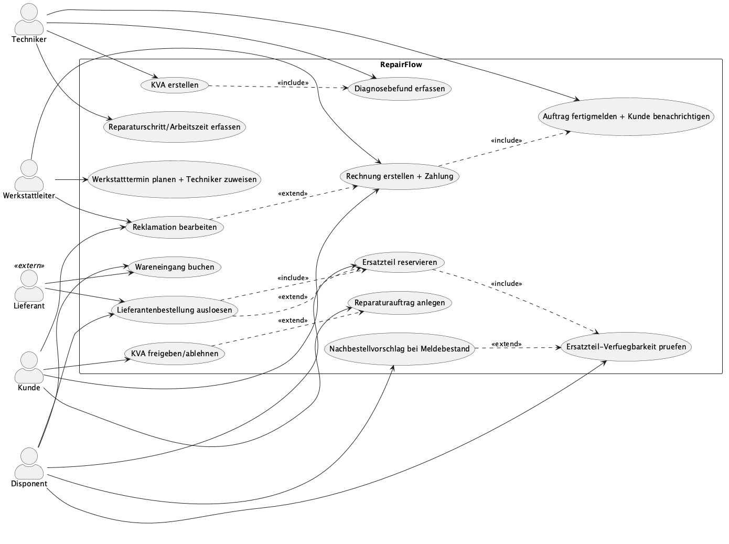
Use-Case-Diagramm

Slide 10
Use-Case-Diagramm — Notizen
14 Use Cases, 5 Aktoren: Kunde, Techniker, Disponent, Werkstattleiter (intern), Lieferant (sekundär, extern)
«include» = immer ausgeführter Teilschritt, z. B. KVA erstellen -> Diagnosebefund erfassen
«extend» = bedingtes Verhalten, z. B. Reklamation bearbeiten nach Abschluss
Systemgrenze trennt automatisierte Auftragslogik von physischer Arbeit

Slide 11
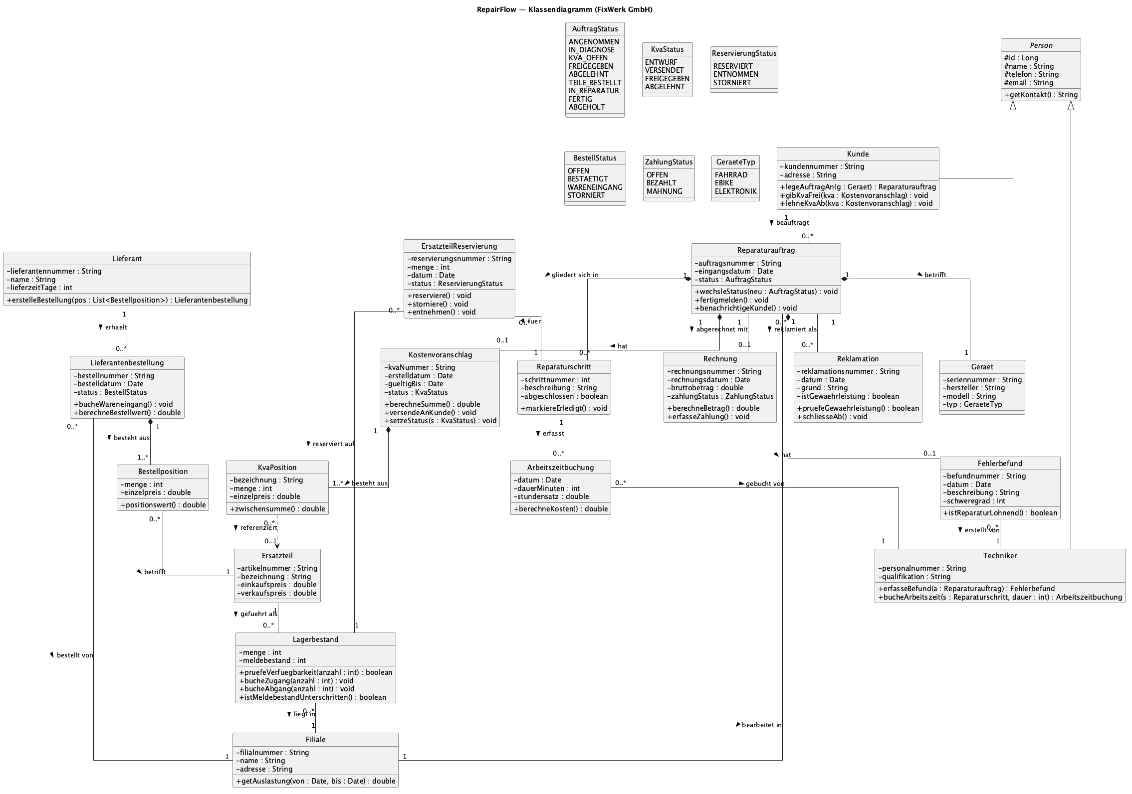
Klassendiagramm

Slide 12
Klassendiagramm — Notizen
18 Klassen, AuftragStatus-Enum als Herzstück
Reparaturauftrag als Aggregatwurzel (Kompositionen zu Gerät, Fehlerbefund, KVA, Reparaturschritt)
Lagerbestand eigene Klasse (nicht Attribut) -> Bestand pro Filiale -> filialübergreifende Prüfung möglich
ErsatzteilReservierung als assoziative Klasse mit eigenem Lebenszyklus
Methoden nach Information-Expert-Prinzip (z. B. wechsleStatus beim Auftrag, berechneSumme beim KVA)

Slide 13
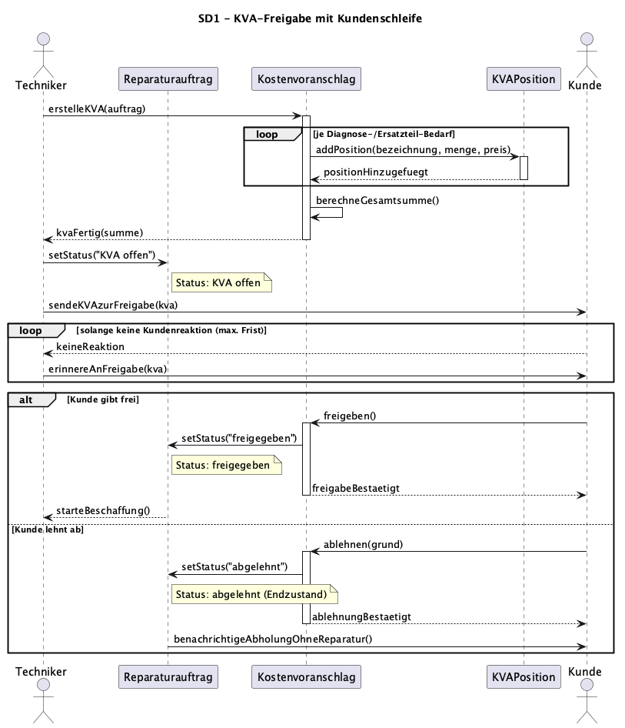
Schlüsselablauf 1: KVA-Freigabe mit Kundenschleife

Slide 14
Schlüsselablauf 1 — Notizen
Techniker erstellt KVA mit Positionen (loop), Status -> KVA offen
loop = Erinnerungs-/Warteschleife, wenn Kunde nicht sofort reagiert
alt verzweigt: freigegeben -> Beschaffung startet vs. abgelehnt -> Endzustand

Slide 15
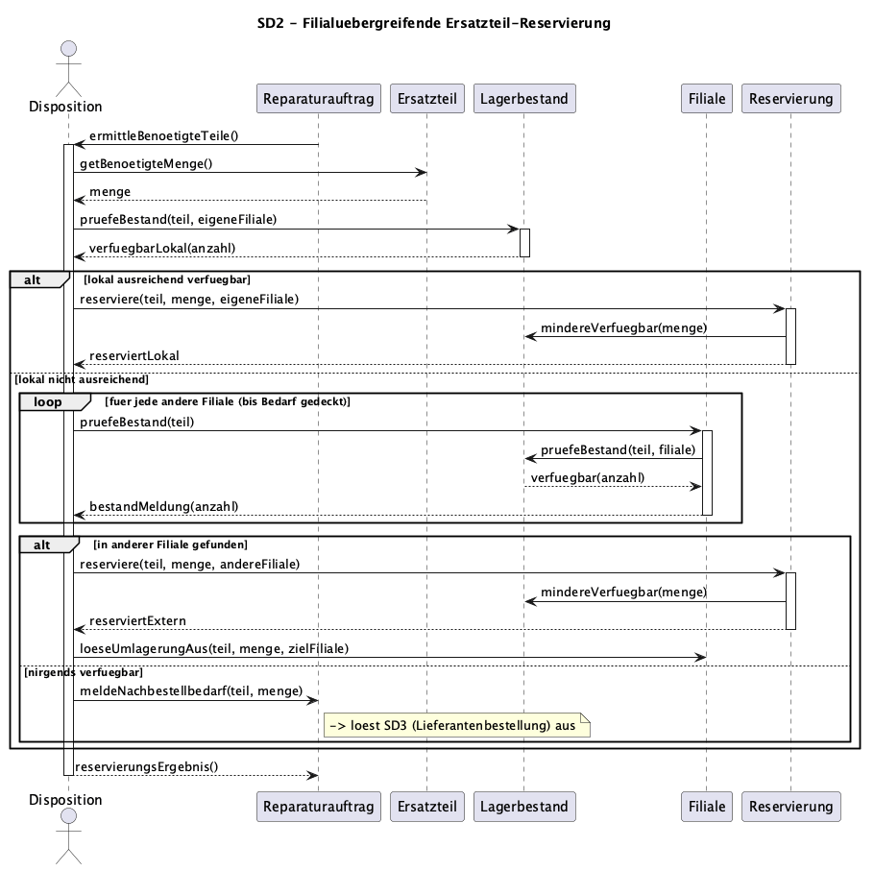
Schlüsselablauf 2: Filialübergreifende Ersatzteil-Reservierung

Slide 16
Schlüsselablauf 2 — Notizen
Disposition prüft zuerst eigenen Lagerbestand, dann andere Filialen
Verschachtelt: äußeres alt (lokal vs. nicht lokal), innere loop über Filialen
Reservierung mindert verfügbaren Bestand, bucht aber erst beim Einbau ab
Kern des fachlichen Mehrwerts: Umlagerung statt teurer Sofortbestellung

Slide 17
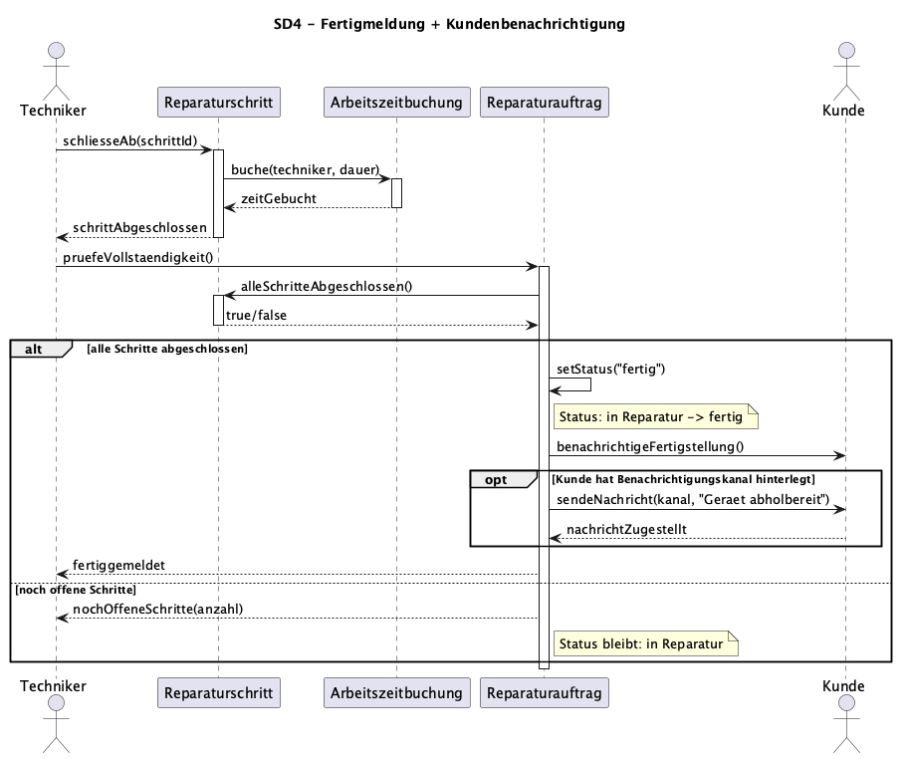
Schlüsselablauf 3: Fertigmeldung + Kundenbenachrichtigung

Slide 18
Schlüsselablauf 3 — Notizen
Techniker schließt letzten Reparaturschritt ab, bucht Arbeitszeit
alt prüft, ob alle Schritte fertig -> nur dann Status fertig (keine verfrühte Meldung)
opt = bevorzugter Benachrichtigungskanal (E-Mail/SMS je nach Kundenpräferenz)

Slide 19
Fazit & Ausblick
RepairFlow löst den Medienbruch aus Papier, Excel und Telefon
Modell-Konsistenz: 14 Use Cases ↔ 10 Prozesse ↔ 18 Klassen, ein Zustandsautomat
Fachlicher Mehrwert liegt in zwei Entwurfsentscheidungen:
Filialübergreifende Bestandssicht (Lagerbestand, ErsatzteilReservierung)
Aktive Kundenkommunikation an KVA offen und fertig
Ausblick: Anbindung Lieferanten- und DATEV-Schnittstelle, mobile Techniker-App

Slide 20
Vielen Dank
Fragen?

